Slide 1




ASOCIACIÓN ESPAÑOLA DE CAMPOS DE GOLF (AECG)
Propuesta para la aplicación del tipo reducido del IVA al golf y a la actividad deportiva en general
Alberto García Valera
EY Abogados, Socio responsable de Tax Policy · Madrid, 9 de octubre de 2026

Slide 2

PUNTO DE PARTIDA
Reinstauración del tipo reducido de IVA a la práctica deportiva
HASTA 2012
1-9-2012
2021
2025
PROPUESTA
8 %
21 %
Esencial
3 %
10 %
Tipo reducido para los servicios deportivos.
Tipo general (Real Decreto-ley 20/2012).
El Congreso reconoce la actividad física y el deporte como «Actividad Esencial».
IGIC en Canarias para la práctica deportiva (Ley 5/2024).
Tipo reducido para los servicios vinculados a la práctica deportiva.
Golf: −3 % de negocio en 2013 y crecimiento cero en 2013-2014.
Punto de vista económico
Punto de vista sanitario y social
Coherencia con las políticas públicas
El deporte es catalizador: hostelería, comercio, transporte y servicios.
Menos sedentarismo, enfermedades cardiovasculares, obesidad y diabetes tipo 2.
Deporte declarado «Actividad Esencial» (2021).
Una fiscalidad favorable elimina barreras económicas.
Más demanda y caída inicial compensada vía efectos inducidos.
Más acceso al deporte: jóvenes, mayores y colectivos vulnerables.
Impacto positivo en el empleo y su calidad.
Corrige la desventaja competitiva del golf español.
Hasta 15 € de ahorro por euro invertido.
Foco en el golf · Medida para todo el deporte
2 / 12

Slide 3



EL GOLF, MOTOR ESTRATÉGICO
8,9 de cada 10 euros generados revierten en sectores distintos a los propios campos de golf
1.785 M€
14.152 M€
15.937 M€
+
=
Ingresos directos, indirectos e inducidos en los campos de golf. De ellos, 875,27 M€ de ingresos directos en 2022.
Gasto turístico directo, indirecto e inducido asociado a estos visitantes.
Producción anual generada (2022).
TURISMO
EMPLEO
INVERSIÓN INMOBILIARIA
1,4 M
132.994
82.342 M€
turistas de golf al año (2023)
118.908 · gasto turístico
en viviendas de turistas de golf (382.755 viviendas)
Concentrados fuera del verano: desestacionalizan la demanda.
asociados al gasto turístico
14.086 operación de los campos
Turistas con vivienda en propiedad en España:
Golf
27,3 %
E
F
M
A
M
J
J
A
S
O
N
D
En los campos: 93,41 % indefinidos (España: 82,9 %) y 94,78 % a jornada completa (España: 86,6 %).
Turista medio
5,7 %
Fuente: IE University, Impacto económico del golf en España (2024); datos de 2022 y 2023. Media de España: EPA 2023.
3 / 12

Slide 4





DEPORTE Y SALUD PÚBLICA
El golf como herramienta para mejorar la salud y reducir costes sanitarios
ESPAÑA · INACTIVIDAD FÍSICA
Beneficios específicos del golf
ESPAÑA · COSTE ANUAL
The R&A, Golf and Health 2016-2020
+1.800 M€
990 M€
2.500 M€
Hasta 5 años más de esperanza de vida respecto a quien no juega
gasto anual previsto para 2020 (PwC y Fundación España Activa, Termómetro del ecosistema del deporte en España)
Coste sanitario directo y coste socioeconómico (unos 2.500 M€) de la inactividad física
Mejora la fuerza, el equilibrio y la movilidad, sobre todo en personas mayores
Deporte inclusivo: todas las edades y niveles, también personas con discapacidad
UNIÓN EUROPEA
Fomenta la relación social, que protege frente al deterioro cognitivo
≈8.000 M€/año
RETORNO DE LA ACTIVIDAD FÍSICA
de ahorro si se alcanzaran los niveles mínimos de actividad física: entre el 0,6 % y el 1,2 % del gasto sanitario
1 € →
hasta 15 €
Puede reducir el gasto sanitario al prevenir enfermedades crónicas
de ahorro en gasto sanitario
Fuentes: PwC y Fundación España Activa; Actividad física y prevalencia de patologías en la población española (2016); OCDE y OMS Europa (2023); The R&A.
4 / 12

Slide 5
QUÉ PASÓ CON LA SUBIDA DE 2012
Se recaudó más IVA, pero se frenó el sector: el saldo fue negativo
2 · CRECIMIENTO 2013-2014
3 · IVA TURÍSTICO QUE NO LLEGÓ
+20 %
Ganancia directa por la subida
+15 %
52 M€
1 · EFECTO DIRECTO
Recaudación adicional si el turismo de golf hubiera evolucionado como el turismo convencional en España
+52 M€
69 M€
más de IVA en los campos de golf (aprox.)
0 %
Recaudación adicional si hubiera crecido como el turismo de golf europeo
Golf en España
Turismo convencional en España
Turismo de golf en Europa
92 M€
De unos 32 M€ a más de 84 M€, sobre la facturación de 2011.
Ambas cifras superan los 52 M€ obtenidos con la subida.
La reforma del IVA supuso una pérdida momentánea del 3 % del volumen de negocio durante 2013, recuperada en 2014, dejando el crecimiento de ese periodo en un 0 %.
Consecuencia: el incremento recaudatorio de la subida del IVA en 2012 quedó neutralizado por el efecto contractivo de la medida sobre la actividad del golf, al frenar la demanda en un contexto internacional expansivo del sector.
Fuente: AECG, El IVA del golf (2020), y elaboración propia del informe.
5 / 12

Slide 6


DESVENTAJA COMPETITIVA FRENTE A OTROS DESTINOS
La mayoría de nuestros competidores aplica un tipo reducido
TIPO DE IVA APLICABLE A LA PRÁCTICA DEPORTIVA
Chipre
5 %
La mayoría de los países de nuestro entorno aplica una tributación reducida a la práctica deportiva del golf.
Suecia
6 %
Bélgica
6 %
Malta
7 %
Irlanda
9 %
Costes fijos
Eslovenia
9,5 %
La estructura de costes de los campos es mayoritariamente fija: coste laboral e IVA deciden la competitividad.
Países Bajos
10 %
Finlandia
13,5 %
Turquía
18 %
Marruecos
20 %
España
21 %
Más IVA, pero salarios más bajos
Portugal
23 %
Los países que aplican un tipo general superior al español (Portugal, Grecia y Croacia) tienen costes salariales medios sustancialmente inferiores a los de España.
Grecia
24 %
Croacia
25 %
Propuesta 10 %
Resultado: una desventaja estructural del destino España, difícil de compensar con otros factores.
Fuente: Comisión Europea, tipos de IVA aplicados en los Estados miembros, y datos confirmados por EY.
6 / 12

Slide 7




ENCAJE JURÍDICO Y PRECEDENTES
La propuesta es viable en el marco normativo europeo y ya tiene precedentes en España
DIRECTIVA 2006/112/CE · ANEXO III
TJUE · SENTENCIA DE 22-9-2022 (C-330/21)
Europa lo permite expresamente
También cubre servicios accesorios
Fija principios y límites, pero deja a los Estados miembros la iniciativa para determinar los tipos concretos. Los tipos reducidos pueden aplicarse a los bienes y servicios del Anexo III, que incluye, entre otros:
Clases o acompañamiento técnico, si están directamente ligados a la práctica deportiva y no son una división artificial de la operación.
Apartado 13: derecho de acceso a manifestaciones deportivas.
Apartado 14: derecho de utilizar instalaciones deportivas.
«La Directiva de IVA busca fomentar la práctica deportiva, permitiendo la aplicación del tipo reducido a las prestaciones cuya actividad principal sea el uso de instalaciones deportivas y los servicios accesorios necesarios»
CANARIAS · LEY 5/2024 · IGIC DESDE EL 1-1-2025
IRPF · DEDUCCIONES AUTONÓMICAS
Precedente canario
Las CC. AA. ya incentivan el deporte
Tipo reducido para la práctica deportiva, con un objetivo declarado de salud pública y de apoyo al sector.
Comunitat Valenciana
30 %
máx. 150 € por contribuyente
La Rioja
30 %
máx. 300 € por contribuyente
3 %
en Canarias frente al
21 %
en la península
Andalucía
15 %
máx. 100 € por contribuyente
En Valencia y La Rioja el porcentaje puede ser superior para mayores de 65 años y personas con discapacidad.
7 / 12

Slide 8




POR QUÉ AHORA
Restablecer un tipo reducido del IVA a los servicios relacionados con la práctica del deporte es una medida con impacto directo y comprobable
1
2
3
4
5
Recupera competitividad
Activa la demanda
Genera recaudación adicional
Reduce costes sanitarios
Alinea la fiscalidad con las políticas públicas
Estimula el consumo deportivo y dinamiza hostelería, comercio, transporte y servicios.
Especialmente en actividades intensivas en turismo internacional, como el golf.
Incentiva la actividad física regular y disminuye las patologías asociadas al sedentarismo.
Mayor base imponible, más actividad empresarial y empleo más amplio y estable.
Refuerza el reconocimiento del deporte como actividad esencial.
“
No es una medida aislada: es una política económica integral, con efectos en competitividad, salud pública, sostenibilidad presupuestaria y desarrollo territorial.
8 / 12

Slide 9
IMPACTO RECAUDATORIO EN EL GOLF
Bajar al 10 % no resta recaudación: saldo estimado de +2,5 M€
+34,5
+2,5
INCREMENTO ESTIMADO POR EY
0 M€
+5,03 %
de demanda: incremento estimado por EY, a partir del crecimiento histórico del turismo internacional de golf en España (4,9 % anual compuesto, 2016-2018).
−10
−20
−30
+3,2
−35,2
Adicionalmente, el mayor nivel de actividad y empleo generaría un aumento adicional de la recaudación de otras figuras tributarias (IRPF, cotizaciones sociales e Impuesto sobre Sociedades).
Efecto directo
Nueva demanda en los campos
Gasto del turista de golf
Saldo
Menor IVA en los campos con la demanda actual
IVA adicional por el resto de su gasto (alojamiento, restauración, comercio, etc.)
Saldo recaudatorio global estimado
IVA adicional en los campos de golf por la nueva demanda captada
Estimación EY. Cifras en millones de euros, redondeadas a un decimal (saldo exacto: +2.533.859,41 €).
9 / 12

Slide 10


IMPACTO TRANSVERSAL
Más allá de la recaudación: beneficios para toda la sociedad
Salud y bienestar físico
Salud mental y bienestar emocional
Empleo y productividad
Impacto transversal en la economía
Menos obesidad, diabetes tipo 2 y enfermedades cardiovasculares.
Empleo directo (instalaciones, enseñanza) e indirecto (turismo, comercio, mantenimiento).
Reduce ansiedad, depresión y estrés.
Más consumo en turismo, alojamiento, restauración, transporte y comercio.
Hasta 15 € de ahorro por euro invertido: atención primaria, hospitalizaciones y farmacia.
Mejora el bienestar y la resiliencia.
Menos absentismo, mejor rendimiento laboral y más cohesión social.
Menos bajas médicas y más productividad.
Motor de crecimiento para pymes locales y proveedores.
Prevención en colectivos vulnerables: mayores y personas sedentarias.
Más cotizaciones y bases de IRPF.
Un sector que ya genera riqueza y empleo cualificado.
“
Reducir el IVA al deporte no es una ayuda a un sector concreto, sino un impulso al conjunto del tejido económico productivo.
10 / 12

Slide 11
PROPUESTA NORMATIVA
Un cambio concreto: artículo 91.Uno.2 de la Ley del IVA
“
LA JUSTIFICACIÓN, EN TRES IDEAS
LEY 37/1992, DEL IVA · ART. 91.UNO.2 · NUEVO NÚMERO 8.º
«Uno. Se aplicará el tipo del 10 por ciento a las operaciones siguientes: […] 2. Las prestaciones de servicios siguientes: […]
Salud y ahorro sanitario
El deporte es actividad esencial: cada euro invertido puede ahorrar hasta 15 € al sistema público de salud.
8.º Los servicios prestados a personas físicas que practiquen el deporte o la educación física, cualquiera que sea la persona o entidad a cuyo cargo se realice la prestación, siempre que tales servicios estén directamente relacionados con dichas prácticas y no resulte aplicable a los mismos la exención a que se refiere el artículo 20, apartado uno, número 13.º de esta Ley.»
Dinamización económica y del turismo
Más demanda, empleo y bases de IRPF, cotizaciones e Impuesto sobre Sociedades. En el golf, el turista es consumidor final: el IVA pesa en la competitividad del destino.
QUIÉN
QUÉ
EXCEPTO
Personas físicas que practican deporte
Servicios directamente ligados a la práctica
Lo que ya está exento
Amparo en la Directiva 2006/112/CE
Anexo III, apartados 13 y 14: acceso a manifestaciones deportivas y uso de instalaciones deportivas.
11 / 12

Slide 12
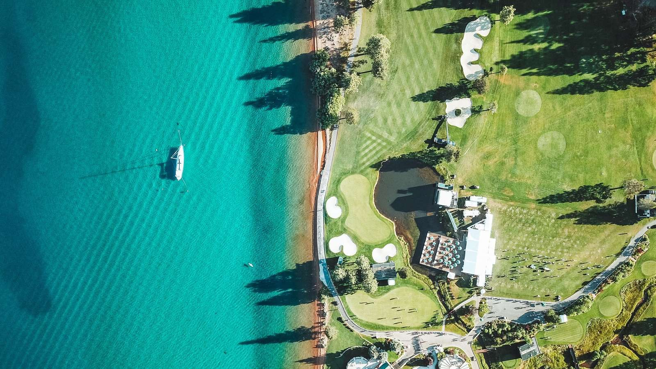
CONCLUSIONES
Cinco mensajes para defender la propuesta
1
El golf es estratégico para España
Dinamiza el turismo, genera empleo estable y atrae inversión: 8,9 de cada 10 € van a trabajadores, autónomos y empresas distintas de los campos.
2
Fomentar el deporte reduce el gasto sanitario
Mejora la salud y previene enfermedades del sedentarismo: un retorno en salud y en sostenibilidad presupuestaria.
3
Europa lo permite y Canarias lo demuestra
La normativa europea admite tipos reducidos para servicios deportivos, y el precedente canario prueba que una fiscalidad favorable incentiva la práctica.
4
Proponemos reducir el IVA de las actividades deportivas
Para potenciar su desarrollo, facilitar el acceso de la ciudadanía y reforzar su impacto en la economía y la salud pública.
5
En el golf, bajar el IVA no reduce la recaudación
Más jugadores y turistas, junto con el ahorro sanitario, permitirán aumentar los ingresos públicos y fortalecer el sector.
12 / 12

